Slide 1
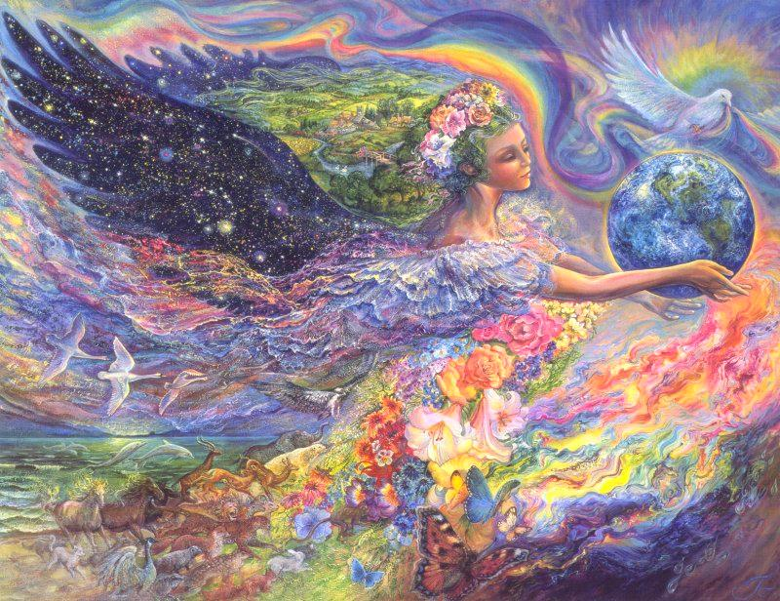
RLB 266 Konce světa
Konce a začátky z hlediska New Age

Slide 2
Co je to New Age?
Základní interpretační paradigmata:
New Age jako pokračovatel či (pozdně)moderní podoba tzv. metafyzického náboženství (západního esoterismu) – C. Albanese, W. Hanegraaff
New Age jako výraz tzv. individualizované a privatizované religiozity – P. Heelas
New Age jako výraz soudobé formy lidové religiozity – S. Sutcliffe

Slide 3
Co je to New Age?
“Genealogie” západního
esoterismu podle G. Meltona
ROSEKRUCIÁNSTVÍ
E. SWEDENBORG
ZEDNÁŘSTVÍ
SPIRITUALISMUS
RITUÁLNÍ MAGIE
IDEOVÝ BACKGROUND NEW AGE
THEOSOFIE
NEW AGE
SCIENTOLOGIE
WICCA

Slide 4
Co je to New Age?
Základní charakteristiky New Age - William Bloom:
Veškerý život, tj. veškerá existence – je projevem Ducha (Spirit), něčeho Nepoznatelného (Unknowable), je projevem nejvyššího vědomí (supreme consciousness), které je známé pod různými jmény v mnoha různých tradicích.
Cílem a „motorem“ veškeré existence je plné rozvinutí Lásky, Moudrosti a Osvícení.
Všechna náboženství jsou vyjádřením této stejné vnitřní reality.

Slide 5
Co je to New Age?
Veškerý život vnímaný pěti smysly či vědeckými nástroji, je pouze vnějším závojem neviditelné vnitřní a kauzálně chápané reality
Stejně tak i lidské bytosti se skládají ze dvou komponent: a) vnější, časově omezené osobnosti a b) mnohodimenzionálního vnitřního bytí (duše nebo vyššího Já)
Vnější osobnost je omezena a směřuje k materialismu
Vnitřní osobnost je neomezená a směřuje k lásce

Slide 6
Co je to New Age?
Cílem inkarnace vnitřního bytí je souznění chvění vnější osobnosti s láskou
Inkarnované duše si mohou svobodně zvolit svojí vlastní duchovní cestu
Naši duchovní učitelé jsou ti, jejichž duše jsou osvobozeny od potřeby inkarnace a kteří vyjadřují ničím nepodmíněnou lásku, moudrost a osvícení. Některé z těchto velkých bytostí jsou známé a inspirovaly světová náboženství. Některé jsou neznámé a pracují neviditelně

Slide 7
Co je to New Age?
Inkarnované duše si mohou svobodně zvolit svojí vlastní duchovní cestu
Naši duchovní učitelé jsou ti, jejichž duše jsou osvobozeny od potřeby inkarnace a kteří vyjadřují ničím nepodmíněnou lásku, moudrost a osvícení. Některé z těchto velkých bytostí jsou známé a inspirovaly světová náboženství. Některé jsou neznámé a pracují neviditelně

Slide 8
Co je to New Age?
Veškerý život, ve všech svých rozličných formách a stavech, je vzájemně propojen energií, která zahrnuje naše skutky, pocity a myšlení. Proto my sami pracujeme s Duchem a těmito energiemi na vytvoření naší reality
I když jsme zcela pod vlivem kosmické lásky, jsme zodpovědní sami stav nás samotných, našeho životního prostředí a všeho života

Slide 9
Co je to New Age?
V současnosti dosáhl vývoj planety a lidstva bodu, ve kterém procházíme zásadní duchovní změnou našeho individuálního a kolektivního vědomí. Právě proto hovoříme o Novém věku (New Age). Nové vědomí je výsledkem stále úspěšnější inkarnace toho, co někteří nazývají energiemi kosmické lásky. Nové vědomí se projevuje v instinktivním porozumění posvátnosti a ve vzájemné propojenosti veškeré existence
Toto nové vědomí a nové chápání dynamické vzájemnosti veškerého života znamená, že se v současnosti nacházíme v procesu vznikaní zcela nové planetární kultury

Slide 10
Počátek nebo konec?
Díky svým “inspiračním” zdrojům opuští New Age tradiční (křesťanské) pojetí konce světa založené na eschatologii a apokalyptice, resp. je výrazně re-interpretuje
Klíčovou roli v této re-interpretaci hraje koncepce duchovní evoluce
“Konec světa” je tak chápán jako součást složitých dialektických vztahů mezi počátkem a koncem, resp.”strarým” a “novým” vedoucích k transformaci, která se odehrává na několika úrovních zároveň

Slide 11
Počátek nebo konec?
Úrovně transformace:
Úroveň vědomí (subjektu, Já,…)
Planetární úroveň (ekologická)
Kosmická úroveň
PARADIGMATICKÝ ZLOM
VZÁJEMNÉ PROPOJENÍ (HOLISMUS)

Slide 12
Počátek nebo konec?
Klíčem k pochopení vztahu počátku a konce je princip holismu
Všechny uvedené úrovně jsou vzájemně propojené a proto se vzájemně ovlivňují
Celková změna/transformace/konec tak může být (a bude) způsobena/vyvolána změnou/transformací/koncem v jedné z úrovní, přičemž platí, že paralelně s touto “dílčí” změnou/transformací/koncem dochází I ke změnám/transformacím/koncům v ostatních úrovních

Slide 13
Podoby (témata) transformace
Změny/transformace/konce jsou často vyjadřovány a spojovány se symbolickými koncepty, které mají podtrnout hloubku a důležitost změn
Součástí změn/transformací/konců jsou všechny klíčové “systémy” – počínaje systémy explanačními (věda) a konče systémy sociálními (politika)
V této souvislosti se pak mluví o “nové” vědě, “novém” náboženství, “novém” člověku, “nové” společnosti

Slide 14
Podoby (témata) transformace
“Symbolická” vyjádření změny/transformace/konce
Věk vodnáře
Vodnářské spiknutí
Bod obratu

Slide 15
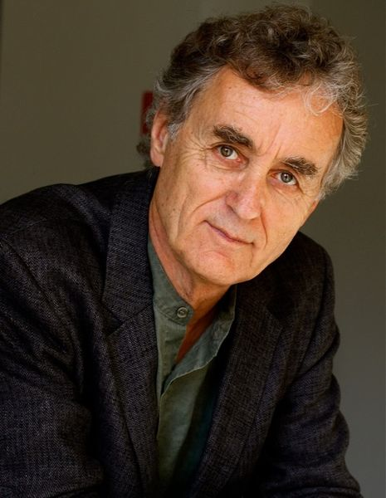
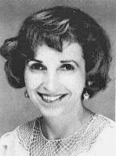
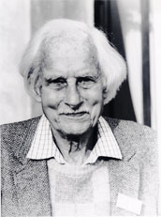
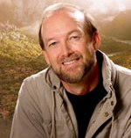
Zdroje
Fritjof Capra: The Turning Point (Bod obratu)
Merilyn Fergusonová: The Aquarian Conspiracy (Vodnářské spiknutí)
James Redfield: The Celestine Prophecy (Celestinská proroctví)
George Trevelyan: A Vision of the Aquarian Age

